Slide 1
龙头掘金，风控先行
01月06日 20:15
何灶婵
执业编号:A1120622050001
经传多赢资深投顾，金融专业出身，专注研究市场10余年。对大盘研判有独特自我见解。独创翻倍超跌战法、龙头回马枪，方法实用易懂，服务专业用心，深受用户朋友的喜欢。

Slide 2
01/
02/
03/
行情要点
龙头掘金
选股模型

Slide 3
01
行情要点

Slide 4
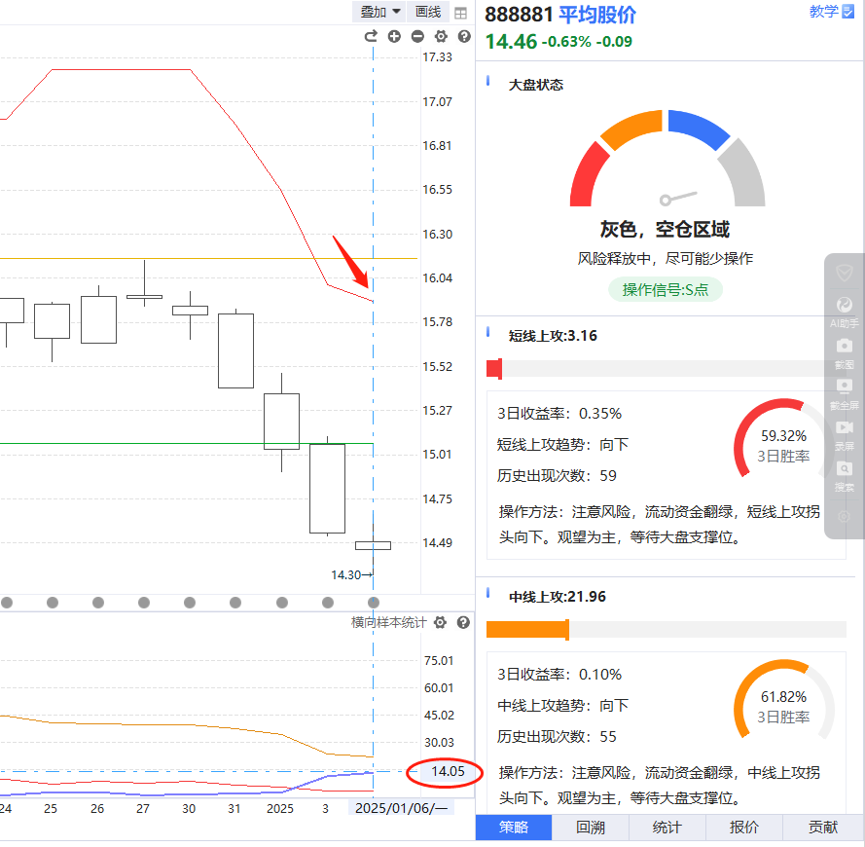
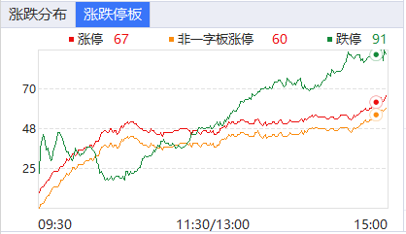
加速赶底 酝酿反弹
平均股价牛线继续下移，加速下跌，风险控制首位
留意2个信号
1、牛线走平，短线超跌拐头向下，止跌信号
2、捕捞季节日线金叉，是止跌反弹信号

Slide 5
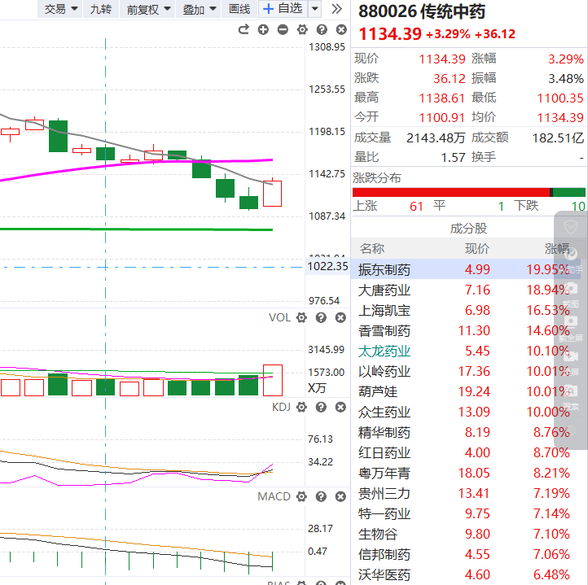
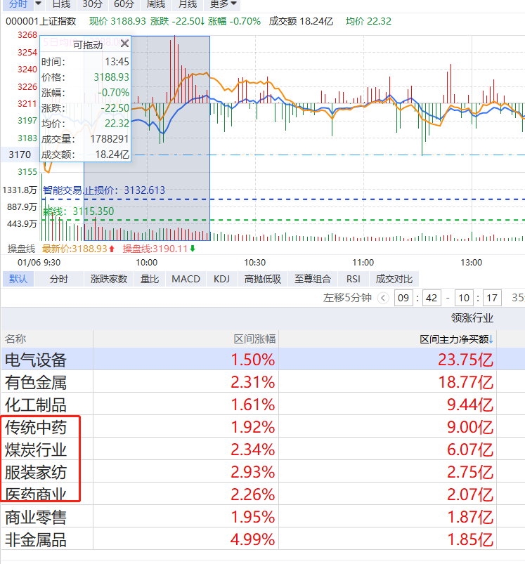
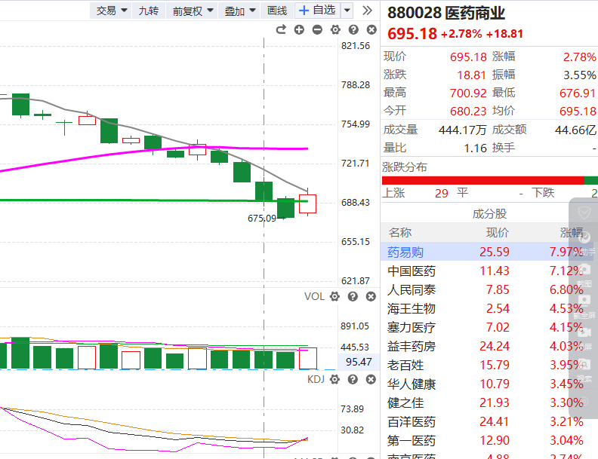
内有反扑 资金调仓
今日可见早盘异动拉升：医药、有色金属、化学原料。

Slide 6
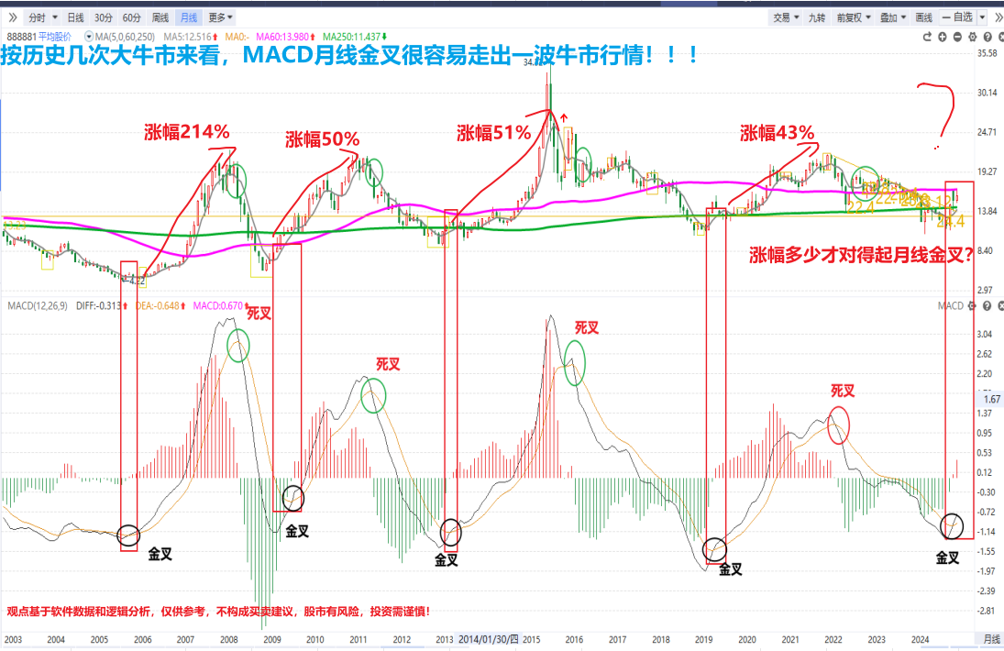
月线MACD金叉酝酿大行情
按历史几波大牛市来看，每一轮月线MACD金叉，容易走出一波大行情，现在仅仅是牛市启动第一阶段.

Slide 7
02
龙头掘金

Slide 8
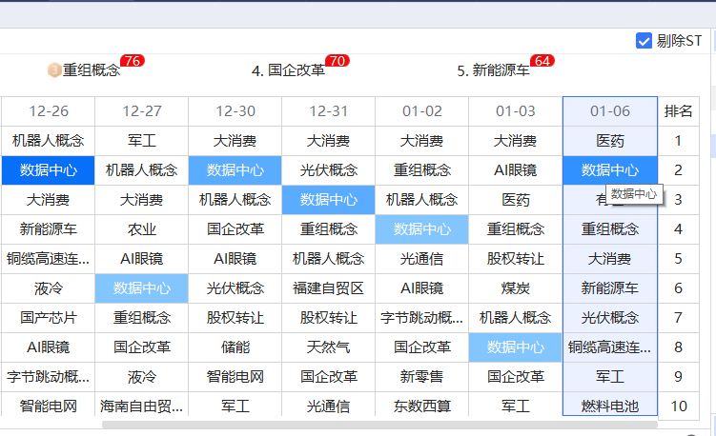
当下的热点
判断持续热点：
①近期反复上榜 3天2次/5天3次
②涨停板家数大于15家且榜一
③周线金叉区域更佳
当前活跃热点：
大消费、医药、数据中心
当前无大主线，只是小热点

Slide 9
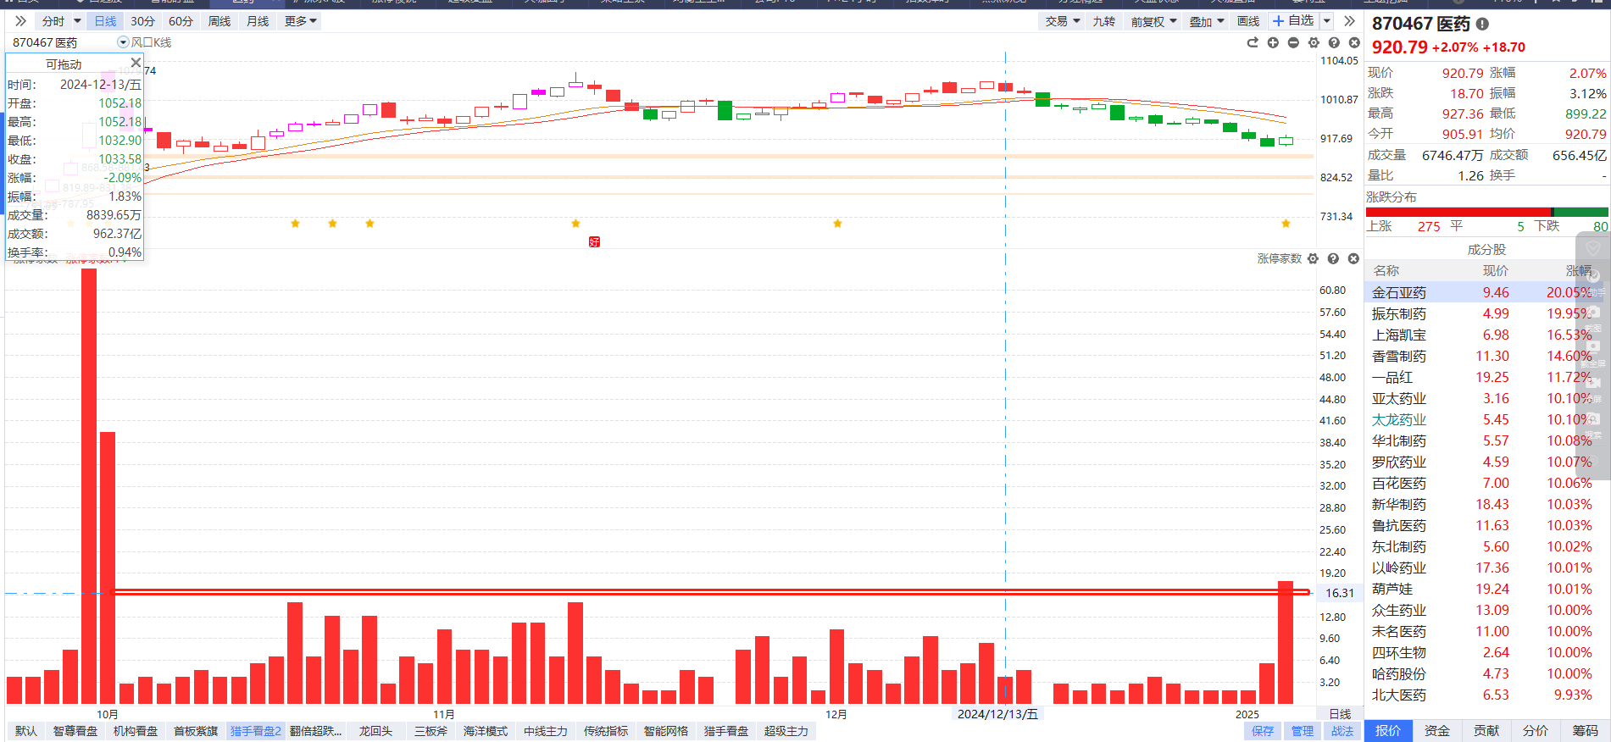
医药异动
医药今日出现异动，涨停板家数创40日新高，涨停家数15家+，日线先于大盘金叉

Slide 10
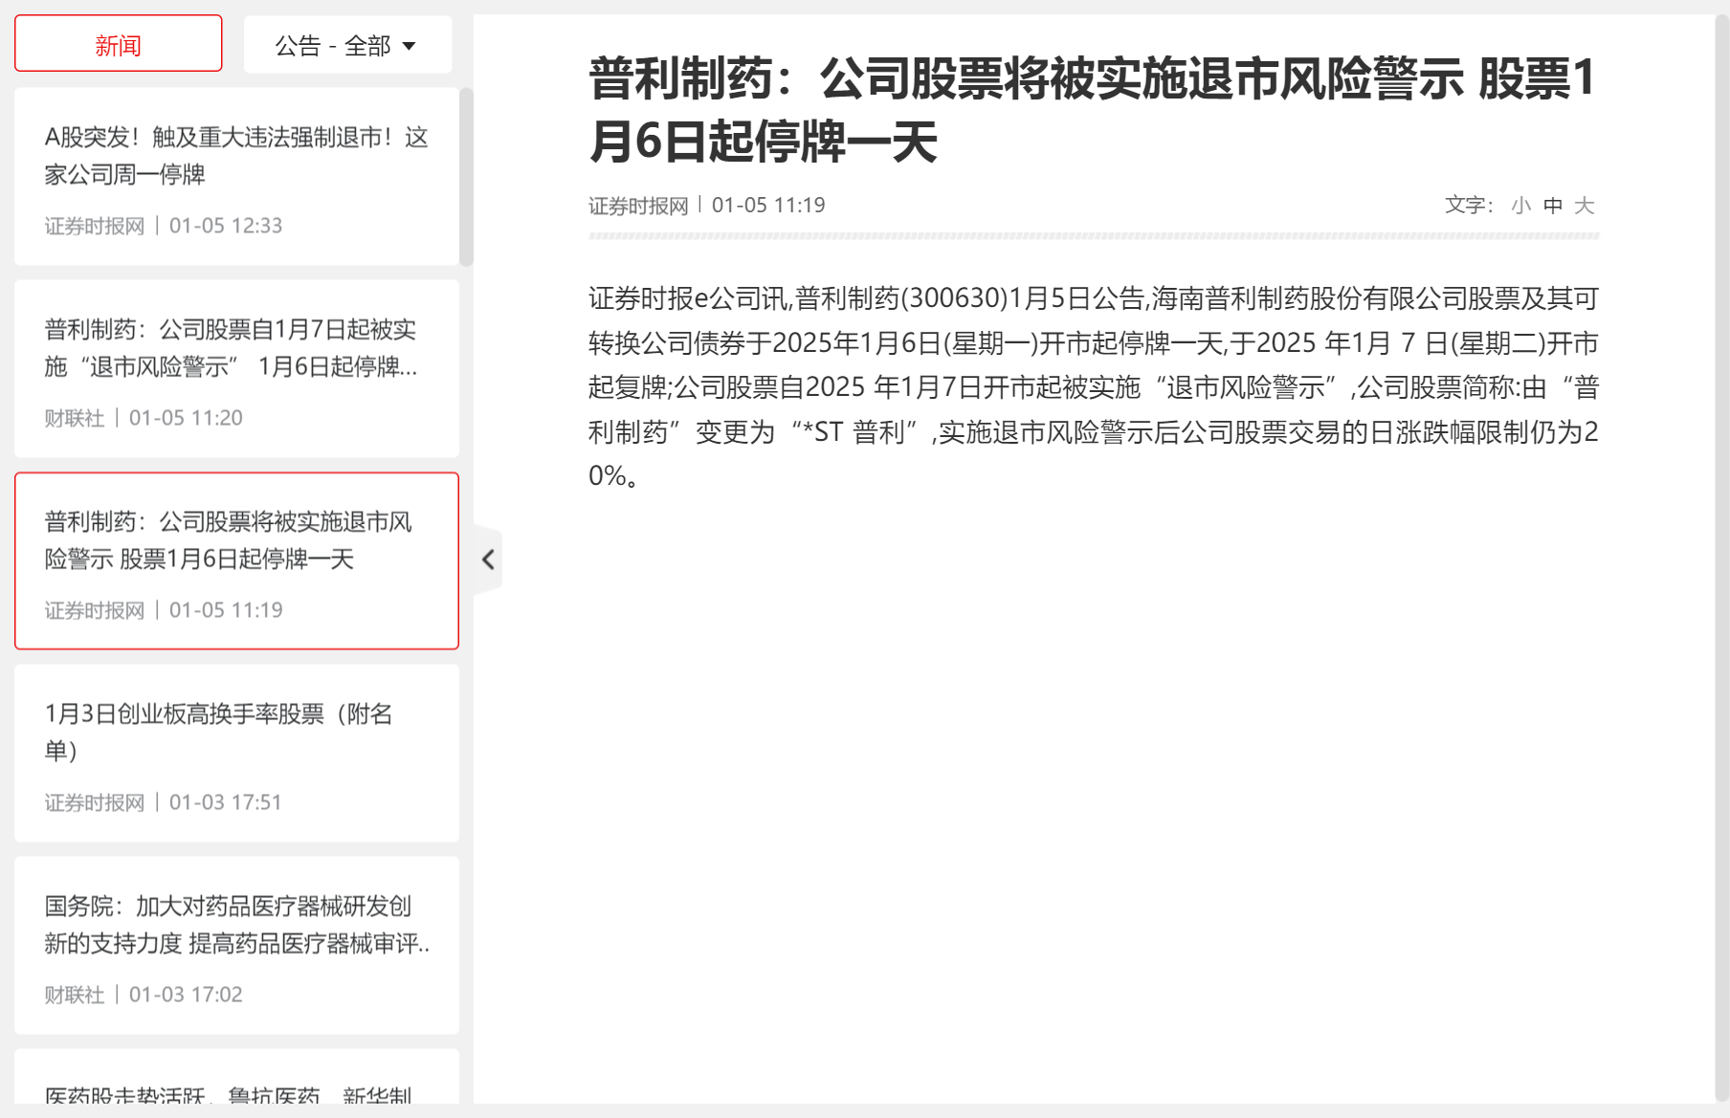
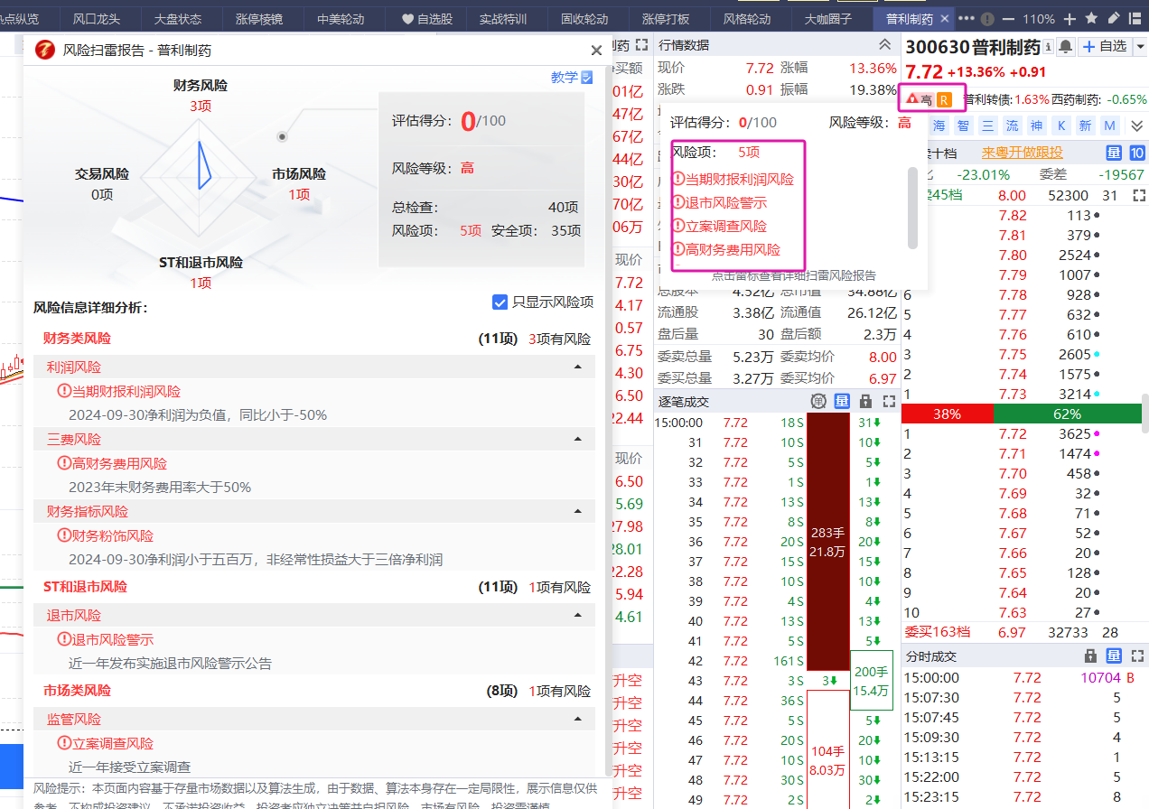
注意雷标提醒
普利制药 财务造假，被实施退市风险警示，周二起变为*ST普利。
平时可查看f10财务业绩情况和注意个股“雷标”

Slide 11
03
选股模型

Slide 12
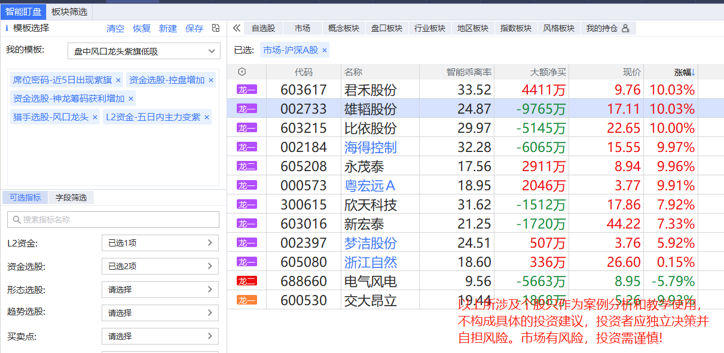
风口龙头选股模型
即使大盘调整，通过风口龙头依然筛选出近期龙头股低吸机会，500股练手

Slide 13
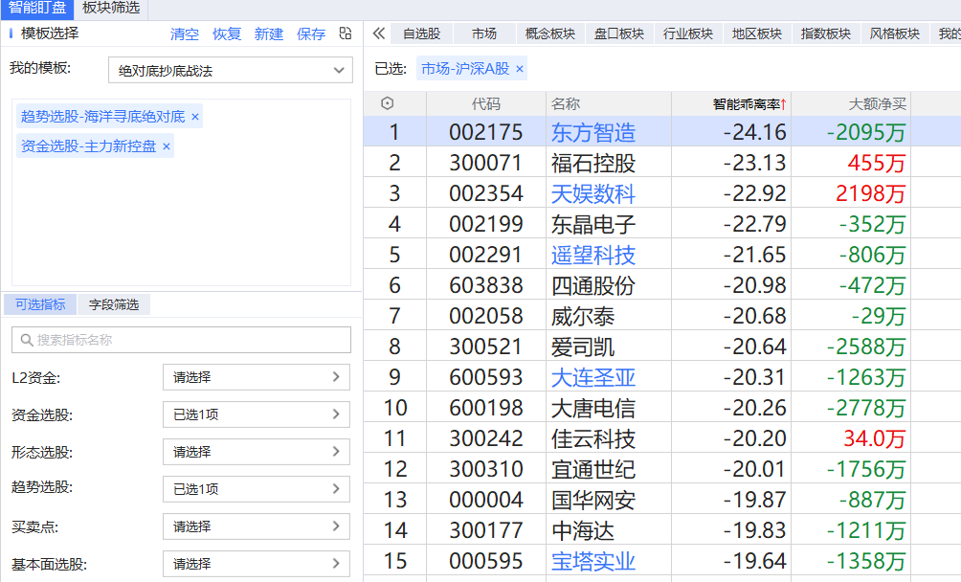
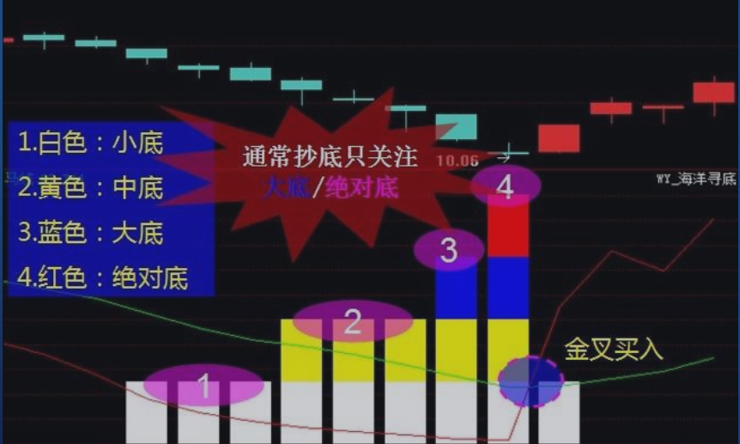
超跌反弹选股
一旦大盘金叉止跌，可3成仓位参与短线2-3天反弹（优选老龙头、低风险标的）
从超跌个股反思：趋势为王重要性，否则跌破趋势容易出现30-50%大跌。
知行合一 不侥幸

